Slide 1
Система обмена и хранения файлов стандарта DICOM
Выполнил студент группы 85м22:
Реутов Игорь Олегович
Научный руководитель:
Доцент кафедры ПИ, к.т.н.
Борисов Николай Анатольевич

Slide 2
Постановка задачи
Создать классы для работы с файлами стандарта DICOM
Написать алгоритм хранения данных файлов, используя PostGreSQL
Написать Клиент-серверное приложение для передачи файлов.

Slide 3
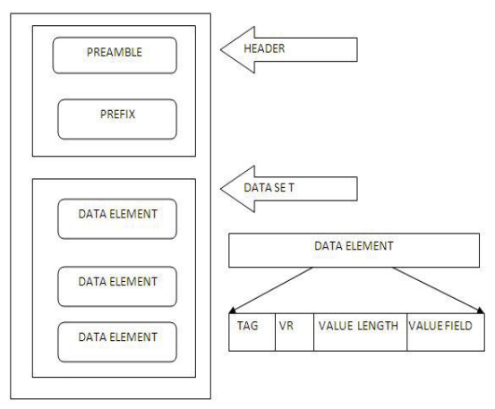
Формат файла DICOM
Заголовок содержит 128байт. В заголовок входят данные пациент, фреймов, формат
Префикс содержит 4 байта, которые являются: ’D’, ’I’, ’C’, ’M’
DataSet содержит наборы данных.
TAG – специальный тэг, описанный в стандарте
VR – value representation, определяет ти и формат данных
Value length – 16 или 32 бита
Value field – четное количество байтов, содержащие данные Data Element

Slide 4
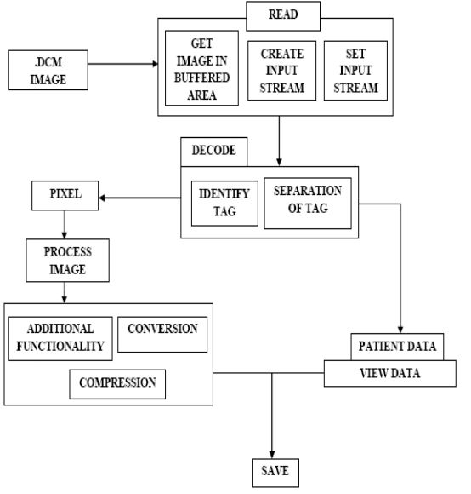
Парсинг DICOM файла
Алгоритм:
Выбор DICOM файла
Получить параметры файла
Создать Input Stream для считывания файла
Декодировать данные, полученные через Input Stream
Отобразить DICOM Image
Отобразить данные пациент

Slide 5
DICOM тэги
(0028,0010) | Высота изображения
(0028,0011) | Ширина изображения
(0028,0004) | Фотометрическая интерпретация
(0038,0300) | Текущее местоположение пациента
(0038,0500) | Состояние пациента
(0010,0010) | ФИО пациента
(0010,0050) | Код страховки

Slide 6
Используемые инструменты
Для данного проекта используются:
PostrGreSQL
NPGSQL - .NET
EvilDICOM
Язык программирования – C#

Slide 7
Реализовано
Парсер DICOM файла
Обработку не сжатых изображений, входящих в состав файла
Вывод данных пациента
Внешний и внутренний сервера

Slide 8
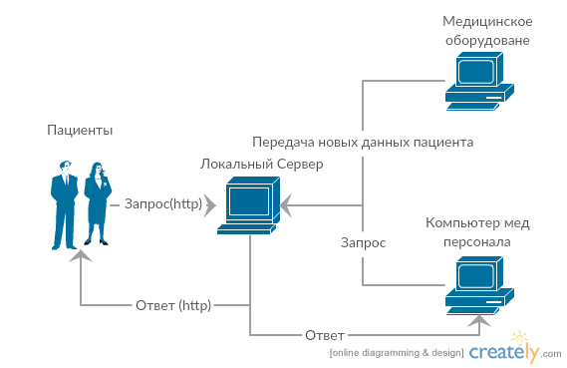
Пример работы внутреннего сервера

Slide 9
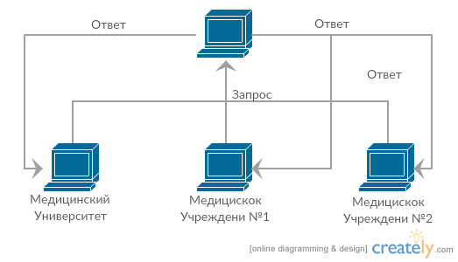
Пример работы внешнего сервера

Slide 10
Принятие файла
Сервер принимает файл стандарта DICOM.
Файл парсится, полученные данные сохраняются в БД.
Если указан путь передачи файла, то сервер передает его дальше в пункт назначения.

Slide 11
Отправка файла
Сервер проверяет правильность запроса
Собирает необходимые данные и файлы
Создает файл стандарта DICOM
Отправляет файл

Slide 12
Вывод
В данной работе:
реализован парсер файлов стандарта DICOM
Написан алгоритм для декодирования не сжатых изображений
Написан внутренний и внешний сервера

Slide 13
Контактная информация
Студент группы 85м22
Реутов Игорь Олегович
Ireutov_777@rambler.ru
+79063511233

